Slide 1
IT行业认知篇
——软件行业及岗位介绍
中软国际长春ETC 人才服务部 –杨慧

Slide 2
什么是IT行业
IT是Information Technology英文的缩写，全称含义为“信息技术”涵盖的范围很广，主要包括：现代计算机、网络通讯等信息领域的技术。
IT行业一般指信息技术产业。
主要包括计算机以及网络通讯等领域，所以IT行业就是主要以电脑或者以通讯为主的的行业，比如互联网公司、软硬件开发以及手机通讯公司以及IT产品服务的工作均可成为IT行业。

Slide 3
对互联网行业的初步印象
大类 | 细分 | 介绍 | 举例
基础性服务 | 新闻咨询 | 提供新闻服务 | 新浪、搜狐、腾讯新闻、澎湃新闻、界面新闻、36氪、虎嗅、IT之家
 | 信息检索 | 提供搜索引擎服务 | Google、百度网、搜狗、Bing、知网、高德地图、百度地图
 | 邮箱 | 提供邮箱服务 | 腾讯邮箱、163邮箱、Gmail、outlook、企业邮箱
 | 信息聚合 | 分类信息、网址导航 | 58同城、大众点评、赶集网、hao123、360导航
商务应用 | 企业信息化服务 | 提升企业效率的云服务 | Salesforce、workday、SAP、用友、金蝶、盖雅、北森、钉钉、企微
 | 电子商务 | 匹配卖家与买家交易 | 京东、淘宝、天猫、当当、亚马逊、蘑菇街、携程、美团、饿了么
 | 人才招聘 | 在线招聘服务 | 51job、智联招聘、猎聘、Boss直聘、拉勾网、应届生招聘网
 | 网络教育 | 在线教育 | 网易公开课、中华会计网、新浪公开课、得到、樊登读书、混沌学院
 | 交易支付 | 网络平台交易 | 蚂蚁金服、微信支付
 | 生活服务 | 各种生活服务类 | 菜鸟网络、陆金所、猿辅导、好大夫在线
交流娱乐 | 即时通讯 | 互联网娱乐 | 微信、QQ、陌陌、探探、soul
 | 影音视频 | 博客、微博、播客等 | 网易云音乐、QQ音乐、腾讯视频、优酷视频、爱奇艺、B站、喜马拉雅
 | Web2.0 | 网络在线社区 | 新浪微博、小宇宙
 | 社区 | 网游、手游 | 天涯、facebook、猫扑、知乎、小红书
 | 网络游戏 | 提供广告服务 | 羊了个羊、和平暖暖、王者荣耀、英雄联盟、dota2、剑灵、炉石
互联网媒体 | 互联网广告 | 传统媒体网络化 | Google adsense、百度竞价广告
 | 传统媒体 | 提供创造平台 | 央视网、人民日报、新华社、南方周末
 | 自媒体平台 |  | 抖音、微信公众号、今日头条、百家号
共享经济 |  |  | 滴滴打车、高德打车、货车帮、哈罗单车

Slide 4
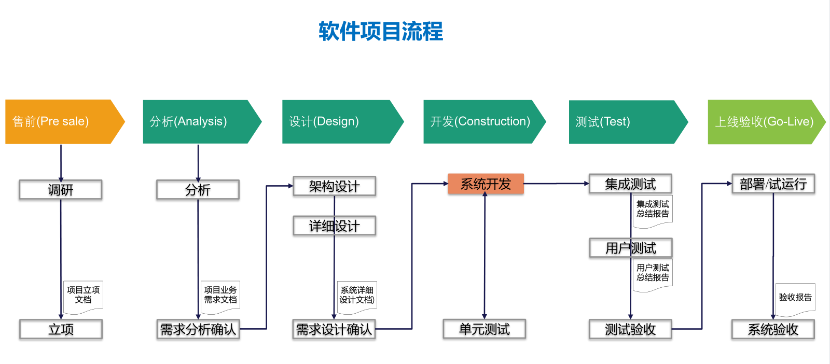
软件开发的工作流程

Slide 5
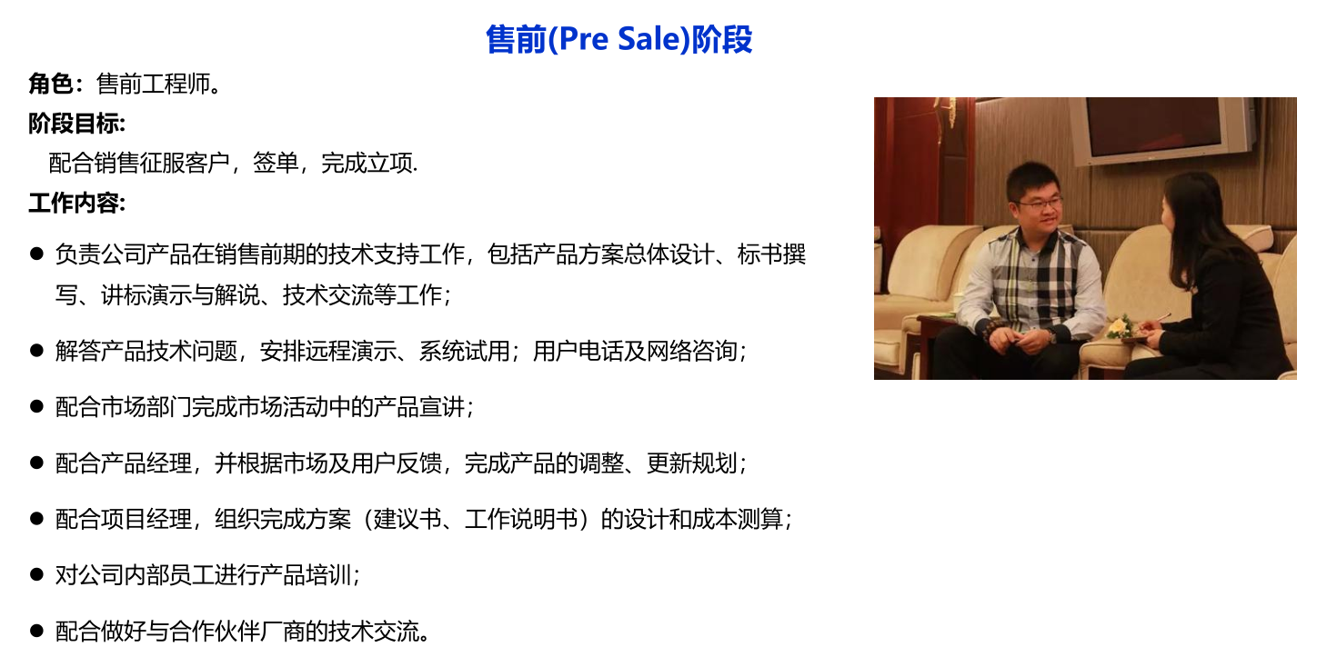
软件开发的工作流程

Slide 6
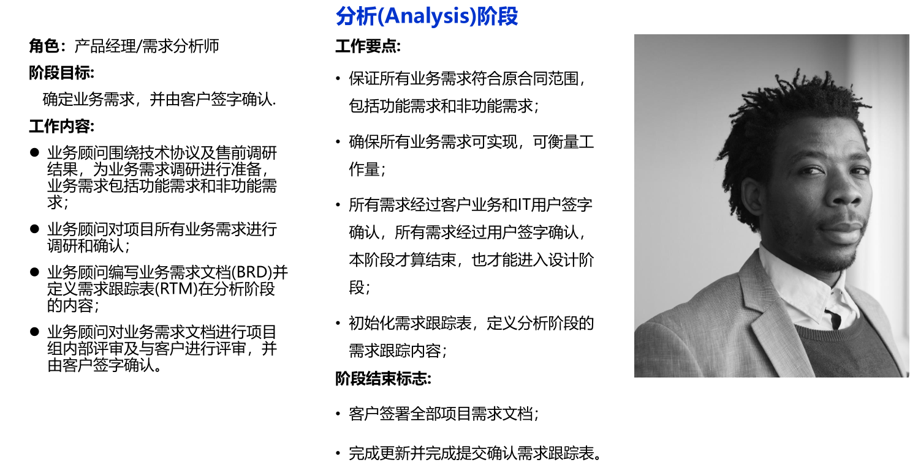
软件开发的工作流程

Slide 7
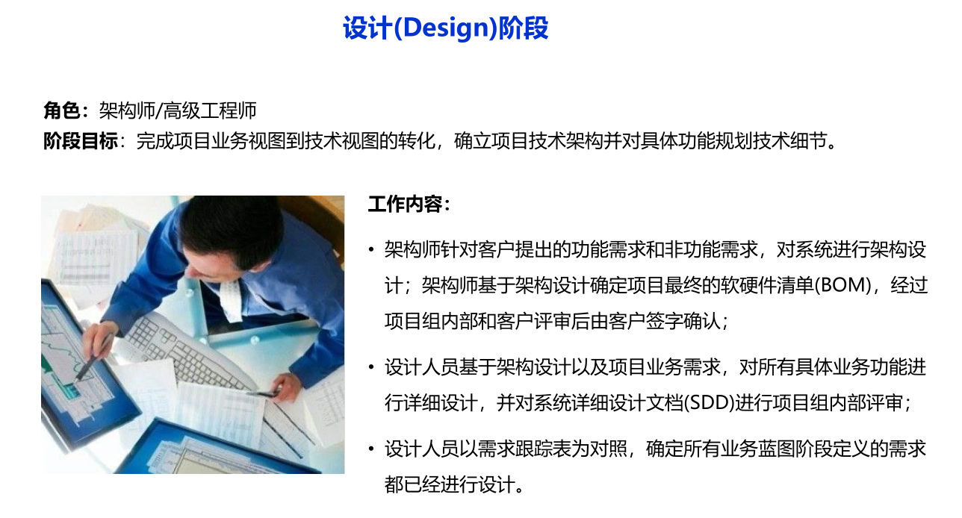
软件开发的工作流程

Slide 8
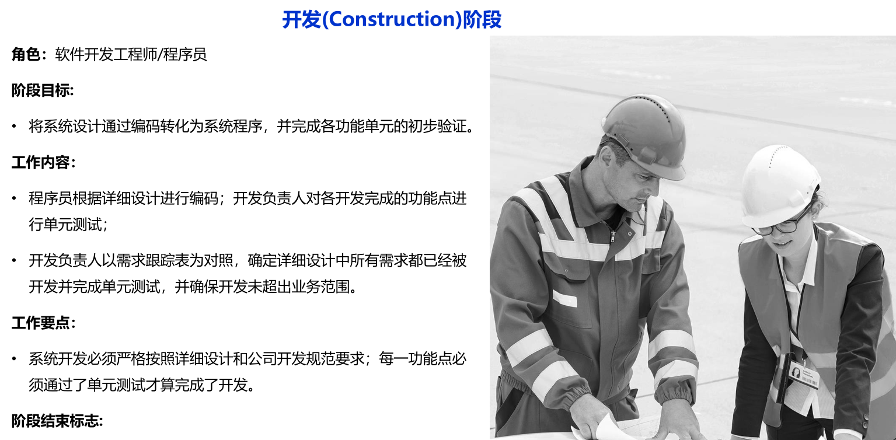
软件开发的工作流程

Slide 9
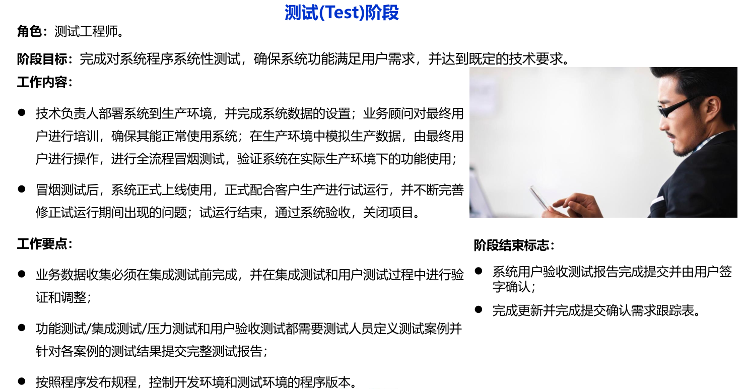
软件开发的工作流程

Slide 10
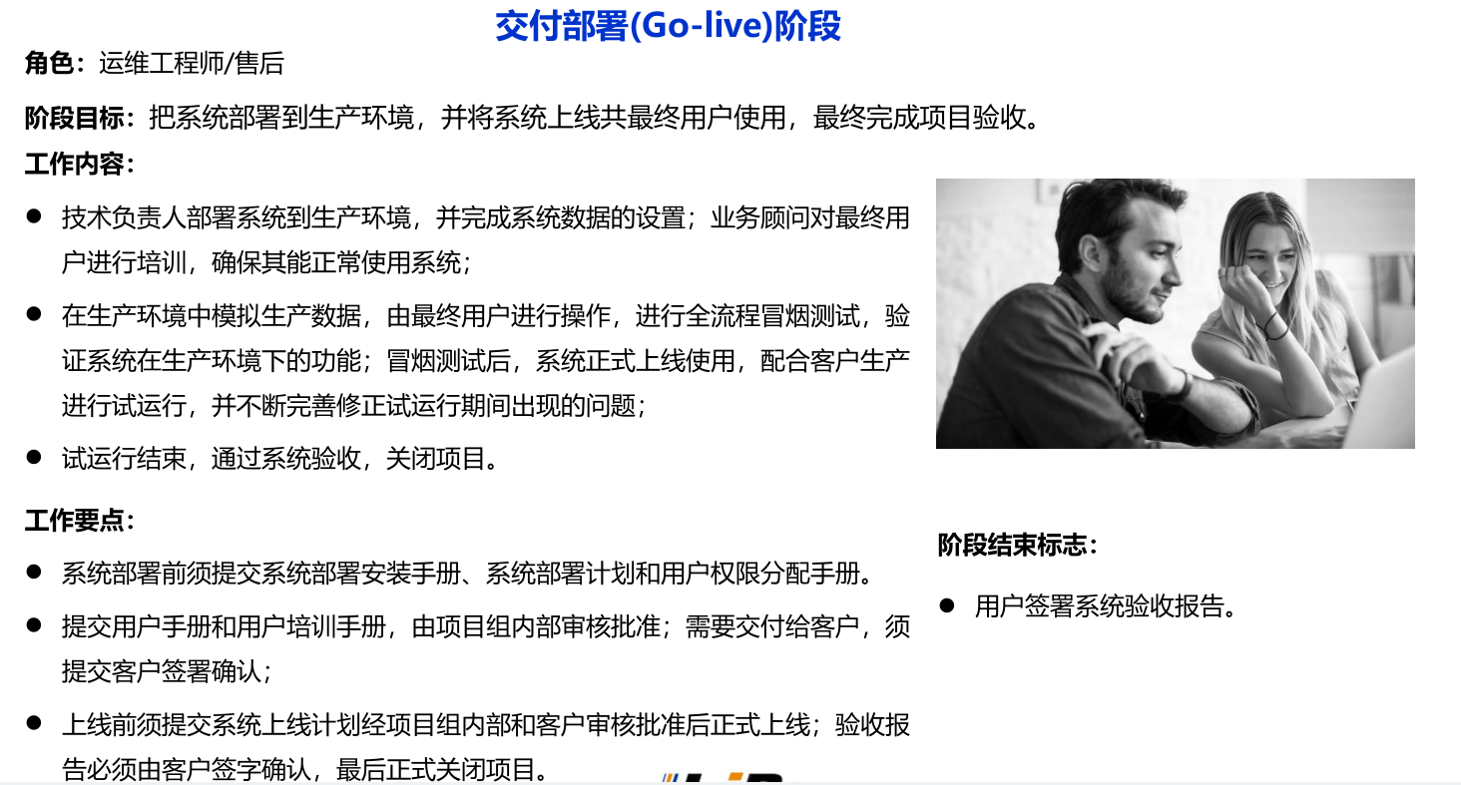
软件开发的工作流程

Slide 11
专业IT服务性企业技术团队岗位说明
3个岗位
1个岗位
3个岗位
5个岗位
项目部署运维阶段
客户对接需求阶段
需求设计分析阶段
代码实现开发阶段
岗位1：市场人员
岗位2：销售人员
岗位3：售前支持
岗位12：软件实施
岗位13：运维工程师
岗位14：大数据运维
岗位4：系统/需求分析师
岗位5：产品设计
岗位6：UI/UE原型设计
岗位7：web前端
岗位8：Java开发工程师
岗位9：大数据开发
岗位10：系统架构师
岗位11：测试工程师
第一阶段
第二阶段
第三阶段
第四阶段

Slide 12

软件工程师的能力
对于软件工程师，重点关注项目的经验和学习知识的能力，能否利用软件工程专业知识来解决问题，根据岗位不同，对软件工程师的要求也有所不同。
软件工程师由优秀的程序员发展而来
成为软件工程师，要有过硬的技术能力
成为软件工程师，要有必要的协调、把控能力

Slide 13
软件工程师的能力
专业技术能力：
  编码能力：软件人员的一个重要职责是把用户的需求功能用某种计算机语言予以实现。编码能力直接决定了项目开发的效率。
  认识和运用数据库的能力：信息是以数据为中心的，因此与数据库的交互在所有软件中都是必不可少的，了解数据库操作和编程是软件工程师需要具备的基本素质之一。
  要有产品思维：当你接到一个需求的时候，也要思考这个需求解决了什么问题，有什么价值和意义。作为一个工程师，最好能参与到需求早期的讨论中，充分理解业务，这样你对需求的把握和理解会更准确，而不是产品说什么你就做什么，有些时候你会找到一条既能满足需求又能节约开发成本的路。
  具有软件工程的概念：从项目需求分析开始到安装调试完毕，基础软件工程师都必须能清楚地理解和把握这些过程，并能胜任各种环节的具体工作，这样的能力正好符合了当前企业对基础软件工程师的全面要求。

Slide 14
软件工程师的能力
职场软技能：
  团队协作：自觉的规范意识和团队精神，随着软件项目规模越来越大，仅仅依靠个人力量已经无法完成工作，因此，现代软件企业越来越重视团队精神。
  沟通表达：充分的沟通可以避免走一些弯路，提升工作效率。
  责任意识：对产品和项目负责。一般来说，从产品的需求、设计、开发、测试到最终的上线都是由工程师在主导，并协调各个角色成员，这对工程师提出了很高的要求。
  求知欲和进取心：软件工程师应具有较强的学习总结能力、需求理解能力和对IT新技术比较敏感，同时，掌握最新的IT实用技术。

Slide 15
软件工程师的工作职责
完成软件系统代码的实现，编写代码注释和开发文档。
负责与项目经理共同进行客户调研、业务流程分析设计。
辅助进行系统的功能定义、程序设计。
根据设计文档或需求说明完成代码编写、调试、测试和维护。
分析并解决软件开发过程中的问题。
协助测试工程师制订测试计划，定位发现的问题。
配合项目经理完成相关任务目标
协助工程管理人保证项目的质量；
协调各个程序员的工作，并能与其它软件工程师协作工作。
编写各种各样的软件说明书，如：需求说明书，概要说明书等考试科目。
软件工程师
工作目的
创建和修改
计算机程序
按项目要求
转换成代码

Slide 16


Java技术方向 行业岗位晋升规划图
第1~2年
第3~4年
5年以上
成长期
Java初级工程师
（常用企业级框架集成开发）
Java中级工程师
（框架定制开发及系统集成）
Java高级工程师
（微服务架构 & SaaS服务开发）
测试运维工程师
（Java）
大数据开发工程师
管理路线
管理路线
测试主管
管理方向
技术骨干
成就期
产品经理
技术路线
系统分析师
产品总监
技术总监
岗位晋升同样也取决于个人能力及机遇

Slide 17
Python技术方向 行业岗位晋升规划图
第1~2年
第3~4年
5年以上
成长期
Python初级工程师
（Web网站开发）
数据分析工程师
（数据分析&数据可视化）
Python系统架构师
（微服务 & SaaS服务设计）
测试&运维工程师
（Python）
人工智能应用工程师
（算法应用）
高级数据分析师
（领域算法建模）
管理路线
管理方向
技术骨干
成就期
产品经理
数据科学家
技术路线
产品总监
技术总监
技术路线
岗位晋升同样也取决于个人能力及机遇

Slide 18
UXD/UE 技术方向 行业岗位晋升规划图
第1~2年
第3~4年
5年以上
成长期
初级UXD设计师
（视觉）
中级UXD设计师
（APP GUI界面设计）
高级UXD设计师
（APP 设计&交互）
管理路线
管理方向
技术骨干
技术路线
成就期
产品经理
项目经理
产品总监
项目总监
岗位晋升同样也取决于个人能力及机遇

Slide 19
大数据 领域岗位晋升规划图
第1~2年
第3~4年
5年以上
成长期
大数据初级工程师
（大数据应用开发）
大数据中级工程师（大数据系统开发）
大数据高级工程师
（大数据系统设计&研发）
大数据运维工程师（大数据平台搭建）
大数据平台架构师（行业平台技术解决方案）
管理路线
管理方向
管理路线
技术骨干
成就期
技术路线
产品经理
算法工程师（高级）
产品总监
技术总监
岗位晋升同样也取决于个人能力及机遇

Slide 20
人工智能 领域岗位晋升规划图
第1~2年
第3~4年
5年以上
成长期
AI 初级工程师
（数据采集、处理及算法应用）
AI中级工程师
（ AI应用系统设计&研发）
AI高级工程师
（图形 / NLP / 专家系统）
智能机器人研发工程师（消费级或工业级智能硬件研发）
数据标记员
（数据标签处理）
管理方向
管理路线
技术骨干
成就期
技术路线
产品经理
算法工程师（高级）
产品总监
大数据科学家（人工智能）
岗位晋升同样也取决于个人能力及机遇

Slide 21
测试 领域岗位晋升规划图
第1年
第2~3年
4年以上
成长期
初级测试工程师
（常用测试工具&测试文档）
中级测试工程师
（ 测试用例设计&测试脚本）
高级测试工程师
（测试框架编写&漏洞、安全）
管理路线
管理方向
成就期
测试主管
测试总监
岗位晋升同样也取决于个人能力及机遇

Slide 22
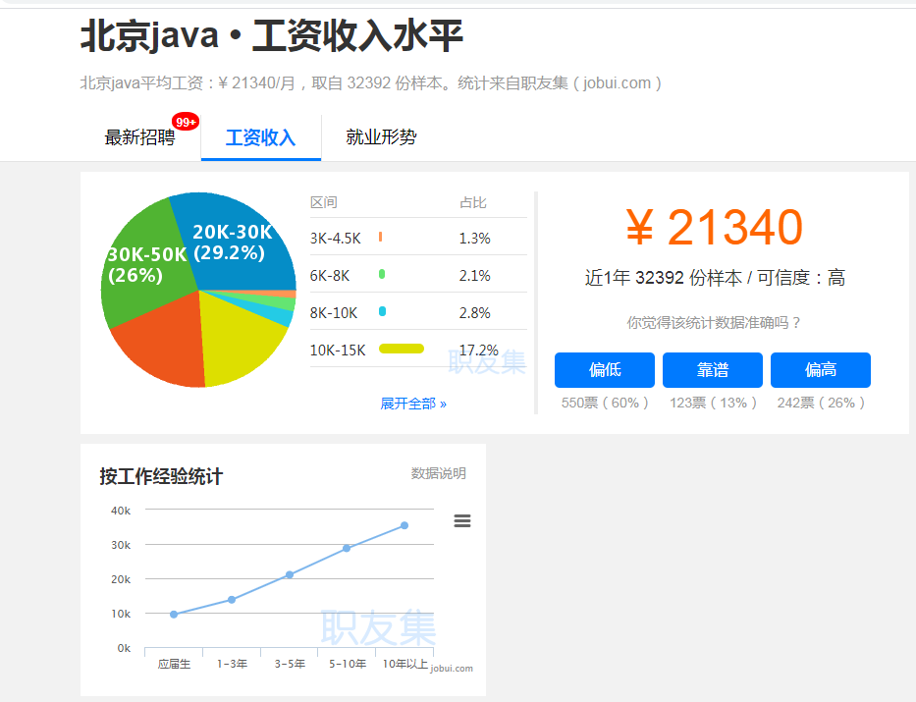
软件开发工程师薪资

Slide 23
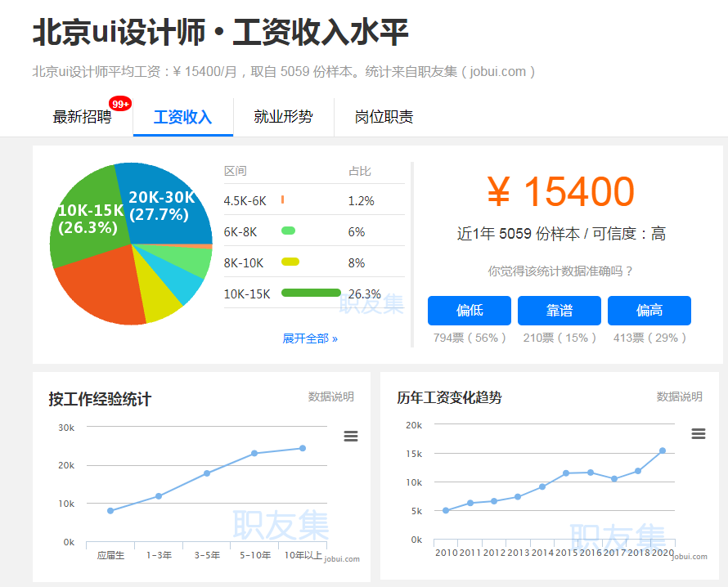

Slide 24
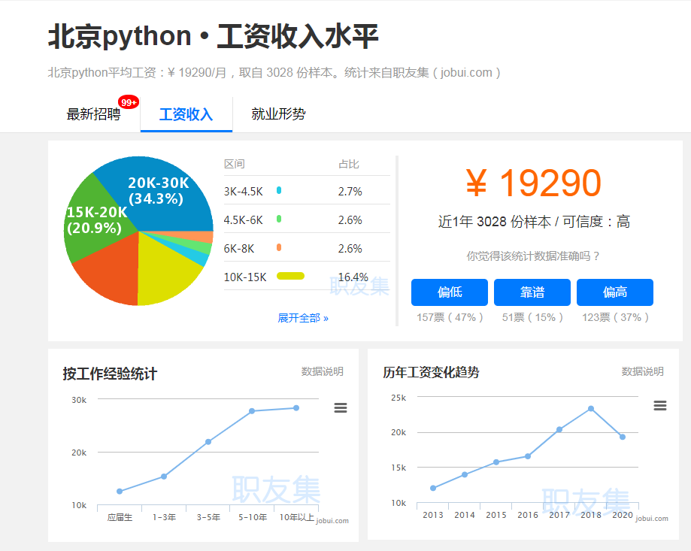

Slide 25
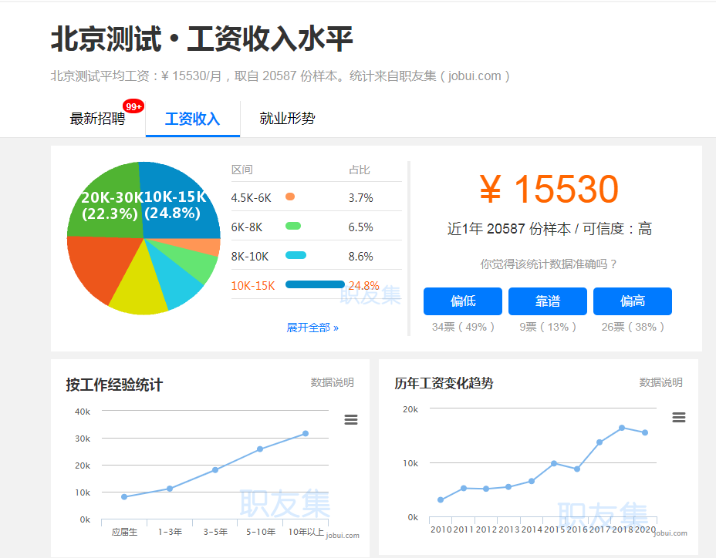

Slide 26
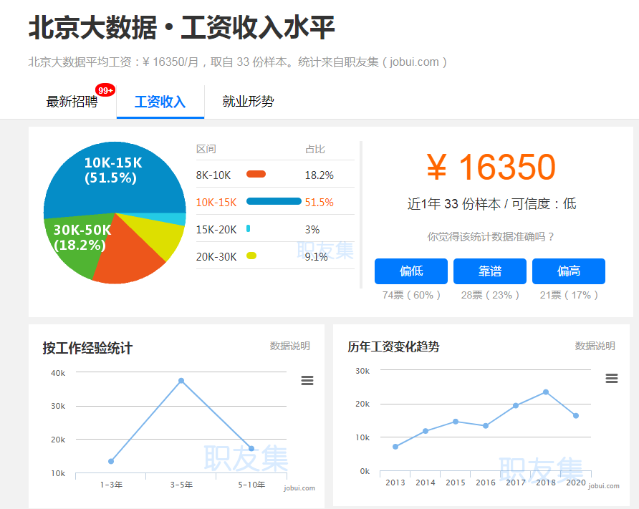

Slide 27
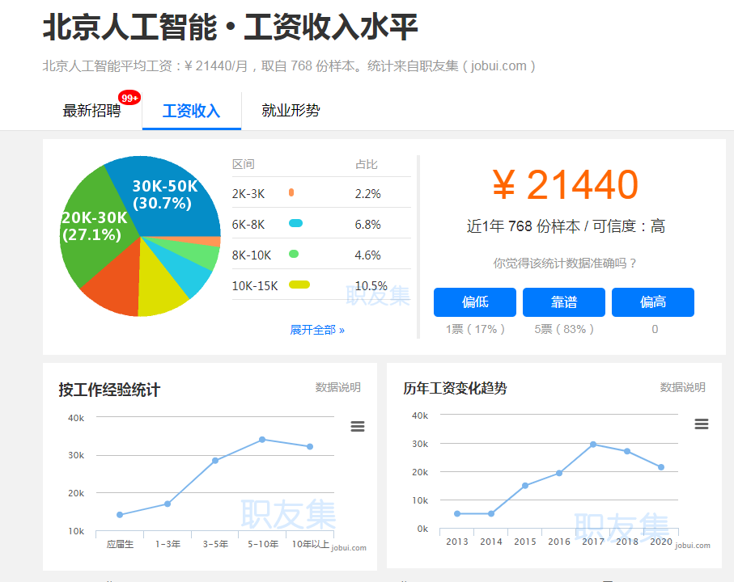

Slide 28
谈一谈
你的职业规划是什么

Slide 29
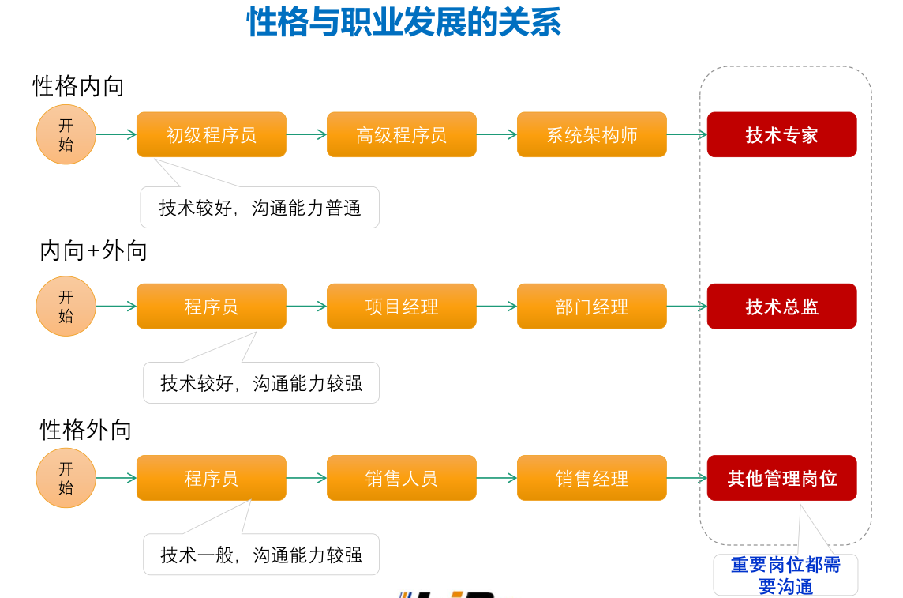

Slide 30
行业定律准则
第一则：工作不养闲人，团队不养懒人。
第二则：入一行，先别惦记着能赚钱，先学着让自己值钱。
第三则：没有哪个行业的钱是好赚的。
第四则：干工作，没有哪个是顺利的。
第五则：赚不到钱，赚知识；赚不到知识，赚经历；赚不到经历，赚阅历；以上都赚到了就不可能赚不到钱。

Slide 31
请写下大学时间规划
学年 | 发展目标 | 时间规划
大一
大二
大三
毕业第一年

